Slide 1

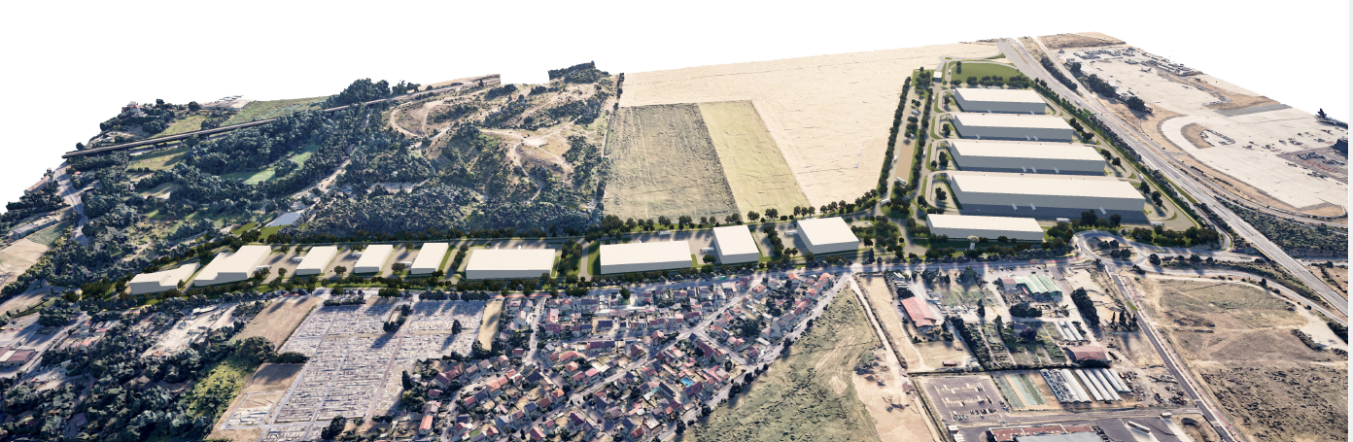

Slide 2
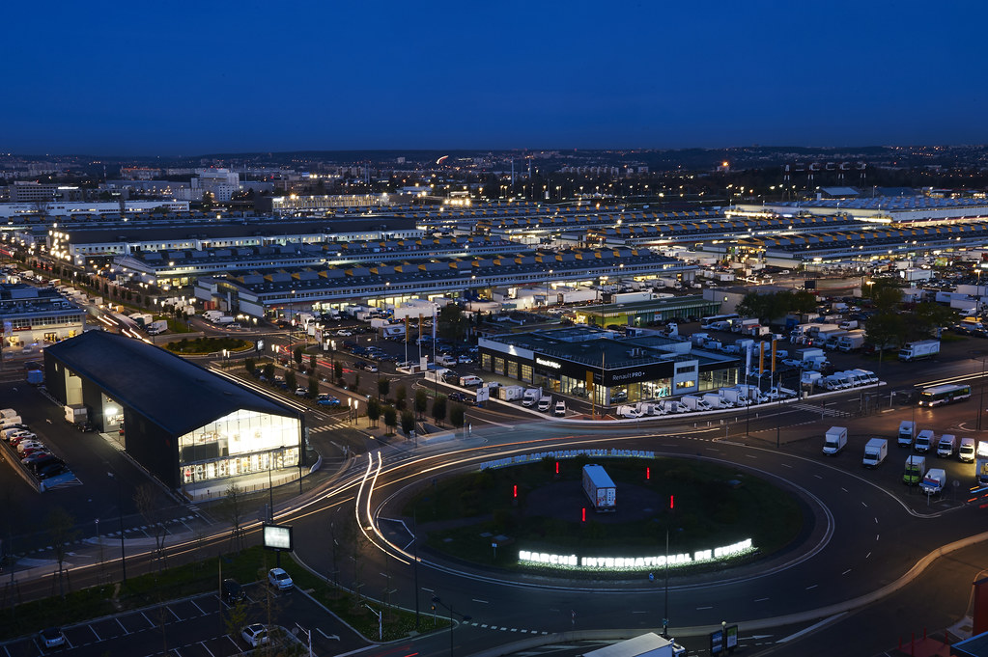
Chiffres clés du marché DE RUNGIS
Le Marché de Rungis, c’est :
234 hectares de foncier sur 3 zones
1 million de m² bâtis, une centaine de bâtiments
Deux types d’activités : marché physique (vente sur carreau, présence d’acheteurs) et logistique (préparation de commandes et transformation, pas d’acheteurs sur site)
Environ 1200 entreprises et 13 000 employés
12 milliards d’€ de chiffre d’affaires
Toutes les filières alimentaires représentées : F&L, produits carnés, marée, produits laitiers, horticulture et décoration
1,2 million d’entrées d’acheteurs
Notes:
AD

Slide 3



POURQUOI AGORALIM ?
AGORALIM, essentiel pour couvrir les besoins alimentaires des Franciliens et pour développer le rôle de Rungis
Une hausse de la consommation de produits alimentaires frais liée à la croissance démographique
D’ici 2035, l’Ile de France comptera +1,5 million d’habitants. Un besoin additionnel de produits frais, locaux sous signe de qualité etc.
La nécessité d’une localisation au Nord pour mieux couvrir l’ensemble du territoire
Le Nord de l’Ile-de-France se développe plus fortement, avec une croissance démographique particulièrement dynamique
Un patrimoine immobilier sur le MIN qui ne permettra pas d’absorber les demandes immobilières
Le patrimoine immobilier du MIN de 1 million de m² est aujourd’hui occupé à 97%. Malgré son plan de densification, le MIN ne pourra pas absorber toutes les demandes de surfaces liées à la hausse des besoins alimentaires.

Slide 4
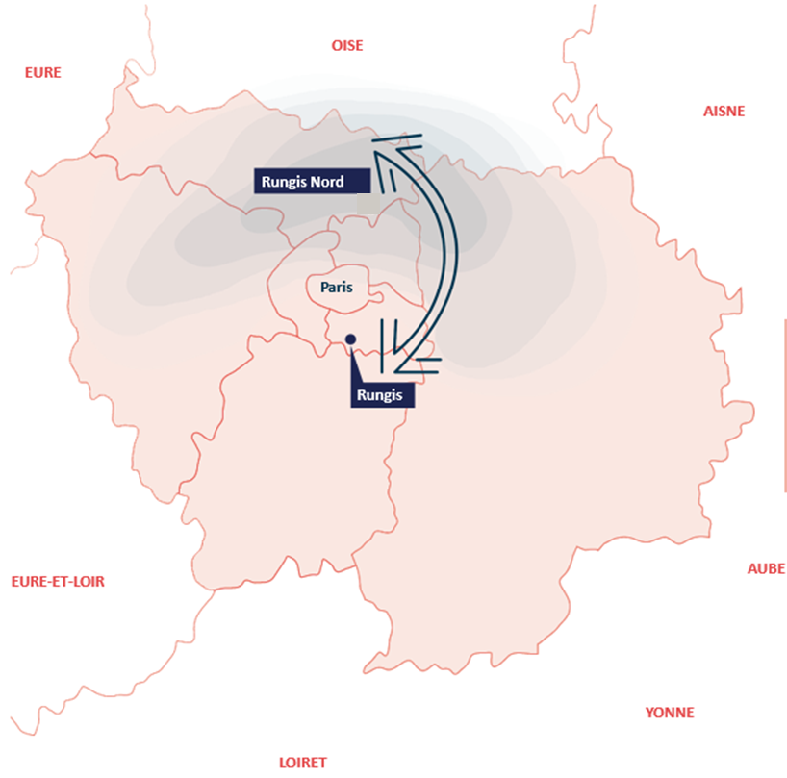
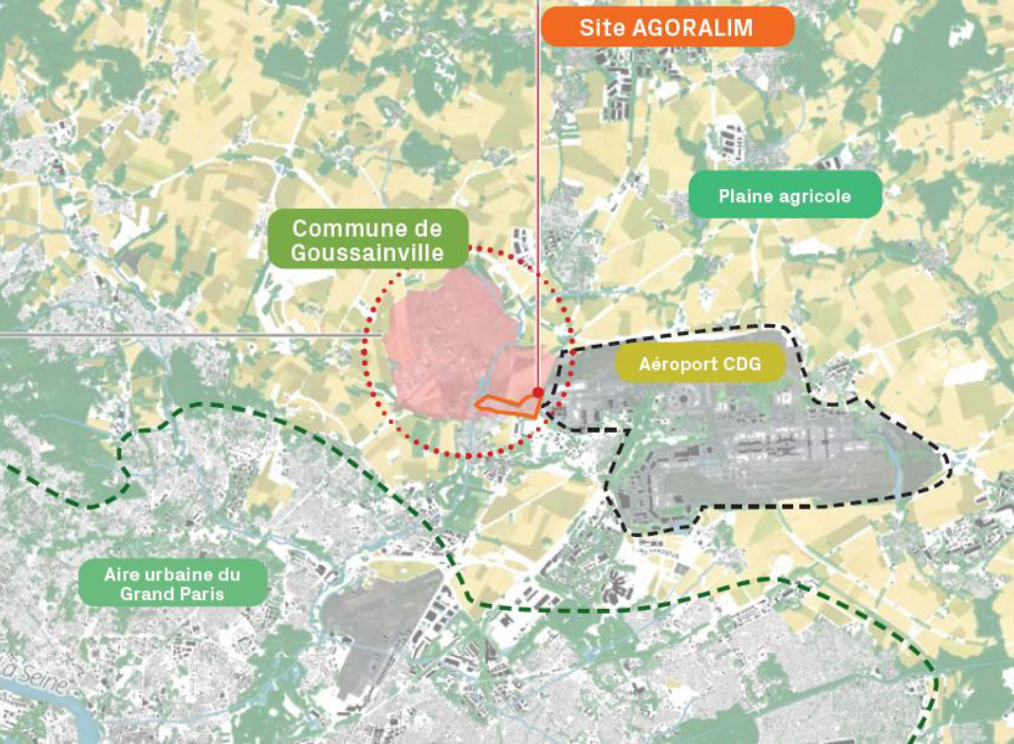
POURQUOI AGORALIM ?
Agoralim

Slide 5
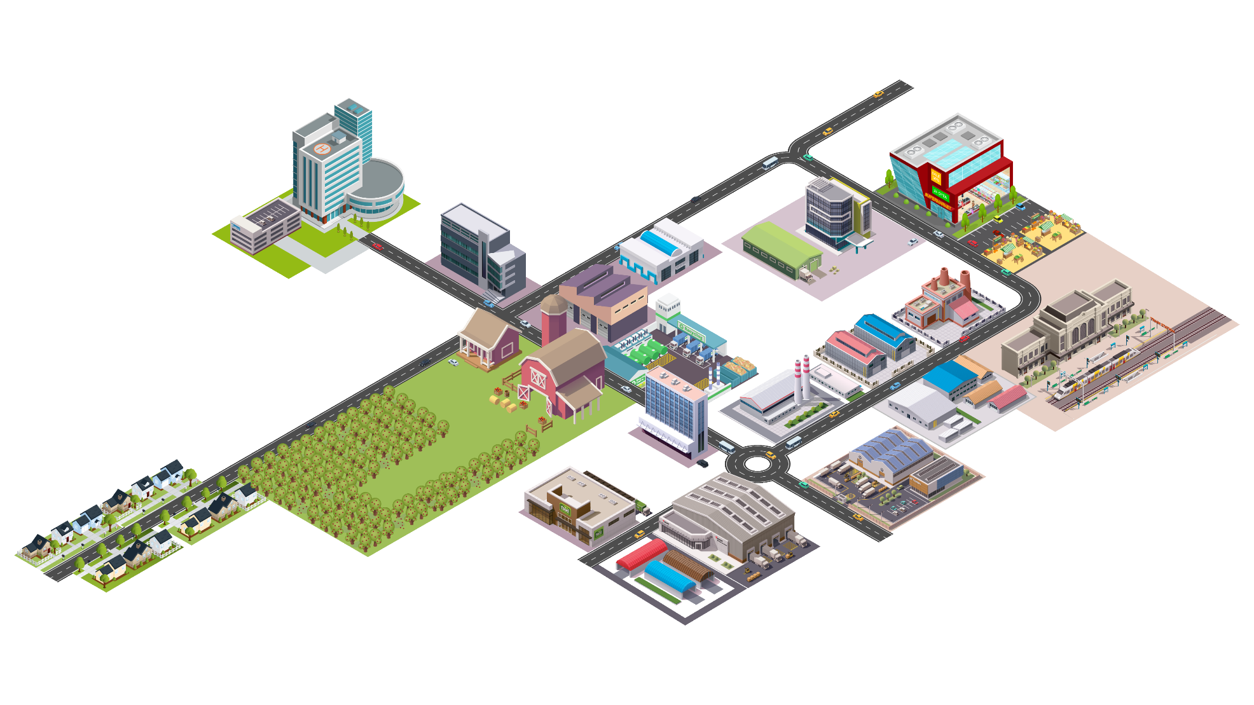
GRANDES ORIENTATIONS DU PROJET
4 typologies d’activités
Agriculture
Stockage et distribution
Transformation alimentaire
Emploi, formation, bien manger

Slide 6
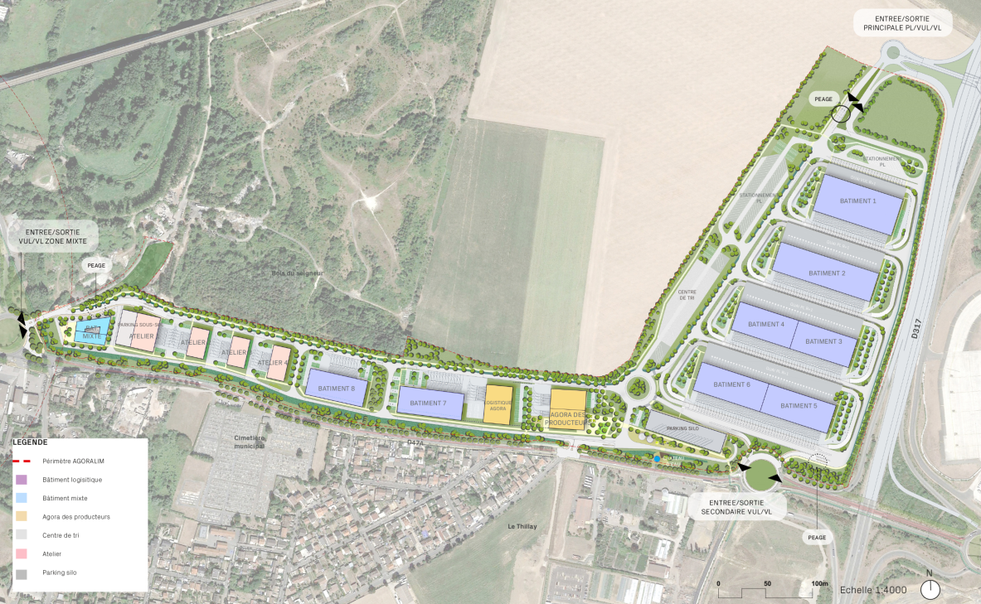
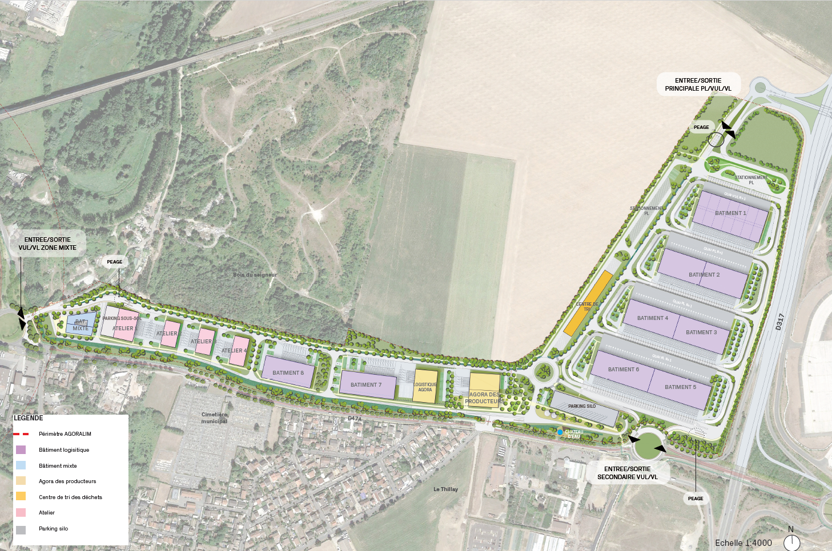
Programme du projet
Bâtiments d’activités : Distribution / Transformation / Logistique du dernier km | Env 100 000 m²
Ateliers de transformation | Env 6000 à 8 000 m²
Carreau des producteurs | Env 7 000 m²
Tertiaire, Restauration, commerce | 10 000 m² et 15 000 m²
Total SDP | 115 000 m² à 130 000 m²
→ Zone projet de 38,5 ha.

Slide 7
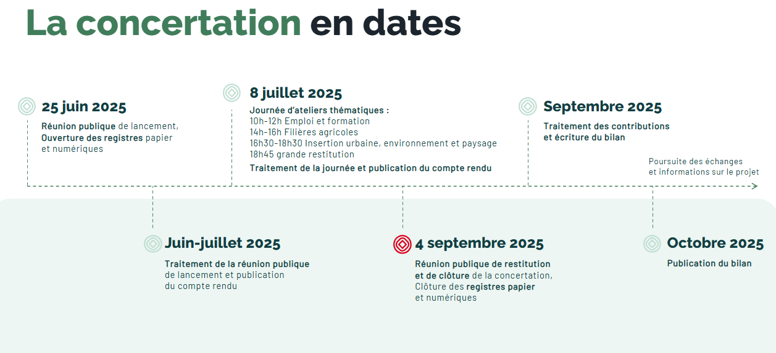
concertation réglementaire
Novembre & Décembre 2025
3.11 : bilan concertation PLU
28.11 : bilan concertation SCOT
3.12 : bilan concertation projet et charte des engagements de la SEMMARIS

Slide 8
LE BILAN DE LA CONCERTATION SUR LE PROJET AGORALIM
FILIERES AGRICOLES, ALIMENTATION & CIRCUITS COURTS
Garantir des débouchés stables et favoriser la structuration de partenariats durables avec la restauration collective
Soutenir à la création d’un carreau des producteurs, complété par des outils de transformation et des services logistiques adaptés
Accompagner la transition agricole, la formation aux métiers agricoles
EMPLOI, FORMATION & INNOVATION
créer un écosystème autour d'AGORALIM favorisant l’insertion professionnelle, la montée en compétences et l’innovation,
La construction d’une offre de formation adaptée aux besoins actuels et futurs du projet
L'ESS doit être un pilier de la dynamique
URBANISME, ENVIRONNEMENT ET PAYSAGE
Intégration urbaine harmonieuse et site exemplaire sur le plan environnemental
Travail sur les différentes mobilités
Transparence des impacts environnementaux avec indicateurs de suivi
CONCERTATION, PROJET & GOUVERNANCE
Attentes fortes en matière de transparence, d’inclusion et de suivi citoyen du projet Agoralim
Volonté de pérenniser le dialogue et de garantir que les engagements pris se traduisent en actions concrètes et évaluables dans le temps.

Slide 9
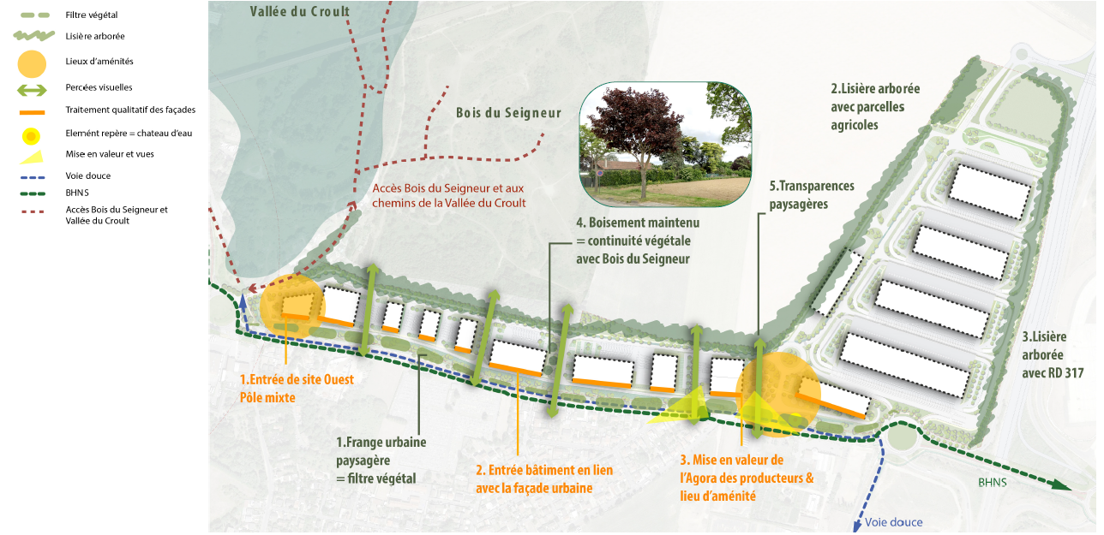
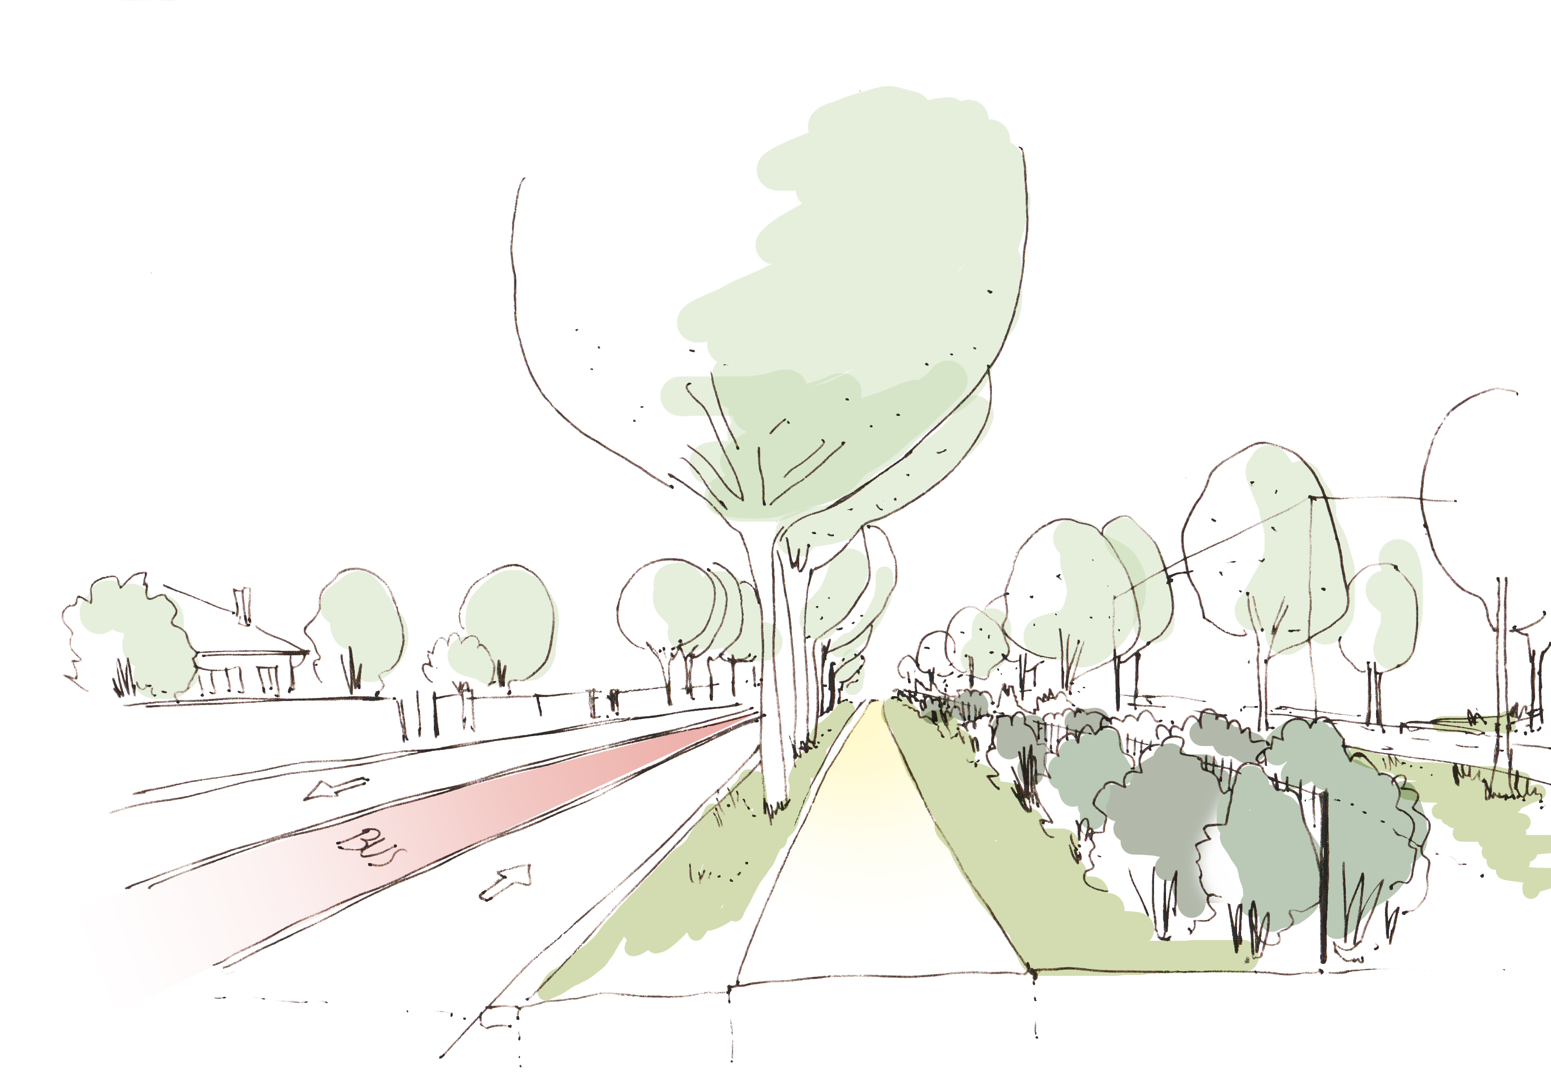
Vue d’ensemble
Un respect du paysage existant tout en le renforçant
Des espaces végétalisés tout autour du site
Des percées visuelles
Croquis de principe de la frange paysagère côté RD47a

Slide 10
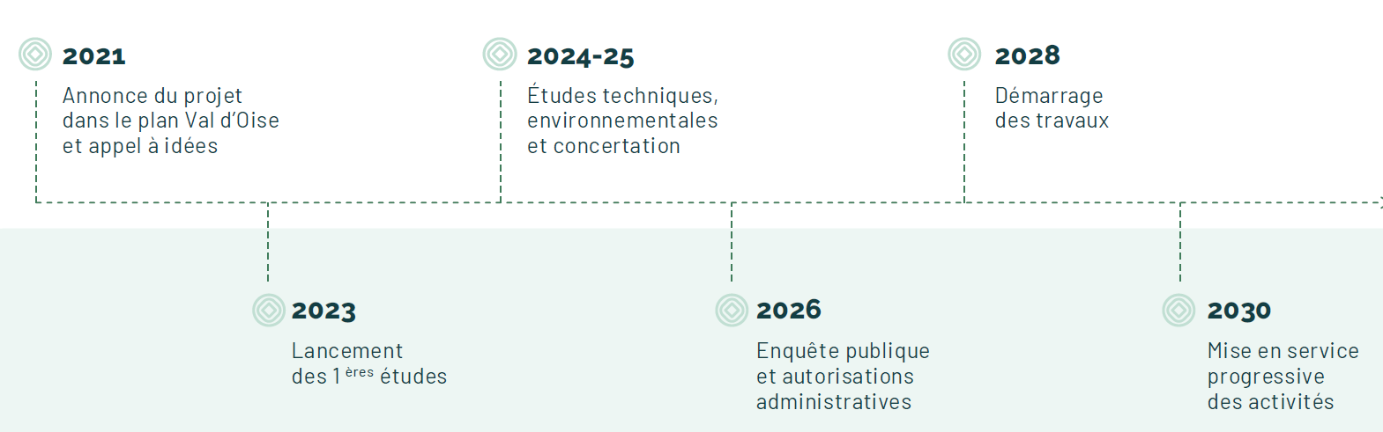
Les grands jalons du projet
Notes:
Ce qui est présent sur le territoire et les
Les points de fragilité sur le territoire.
Point d’appui sur le territoire sur l’Afpa et des manques, Aftral souhaite s’implanter sur le terrotoire. Manque de
Emploi conditui
et de garantir au territoire que les emplois créés bénéficieront à la population locale pour assurer l’acceptabilité du projet

Slide 11
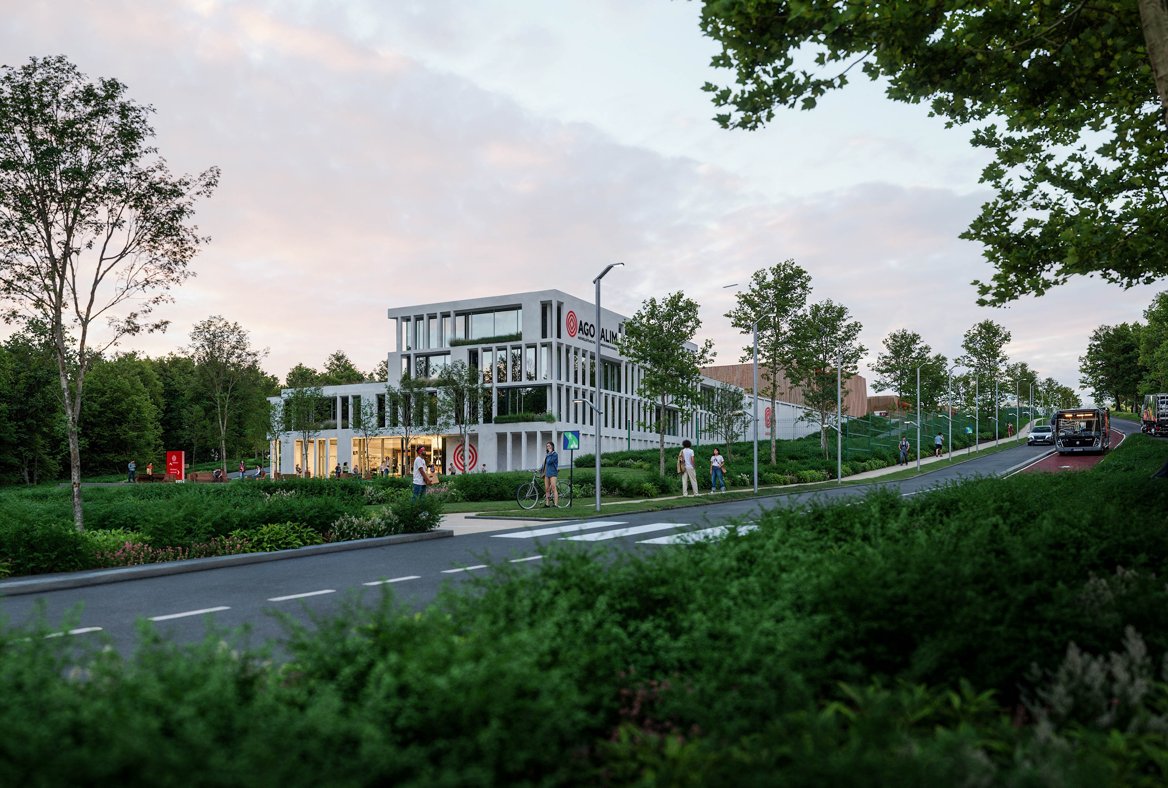

Slide 12
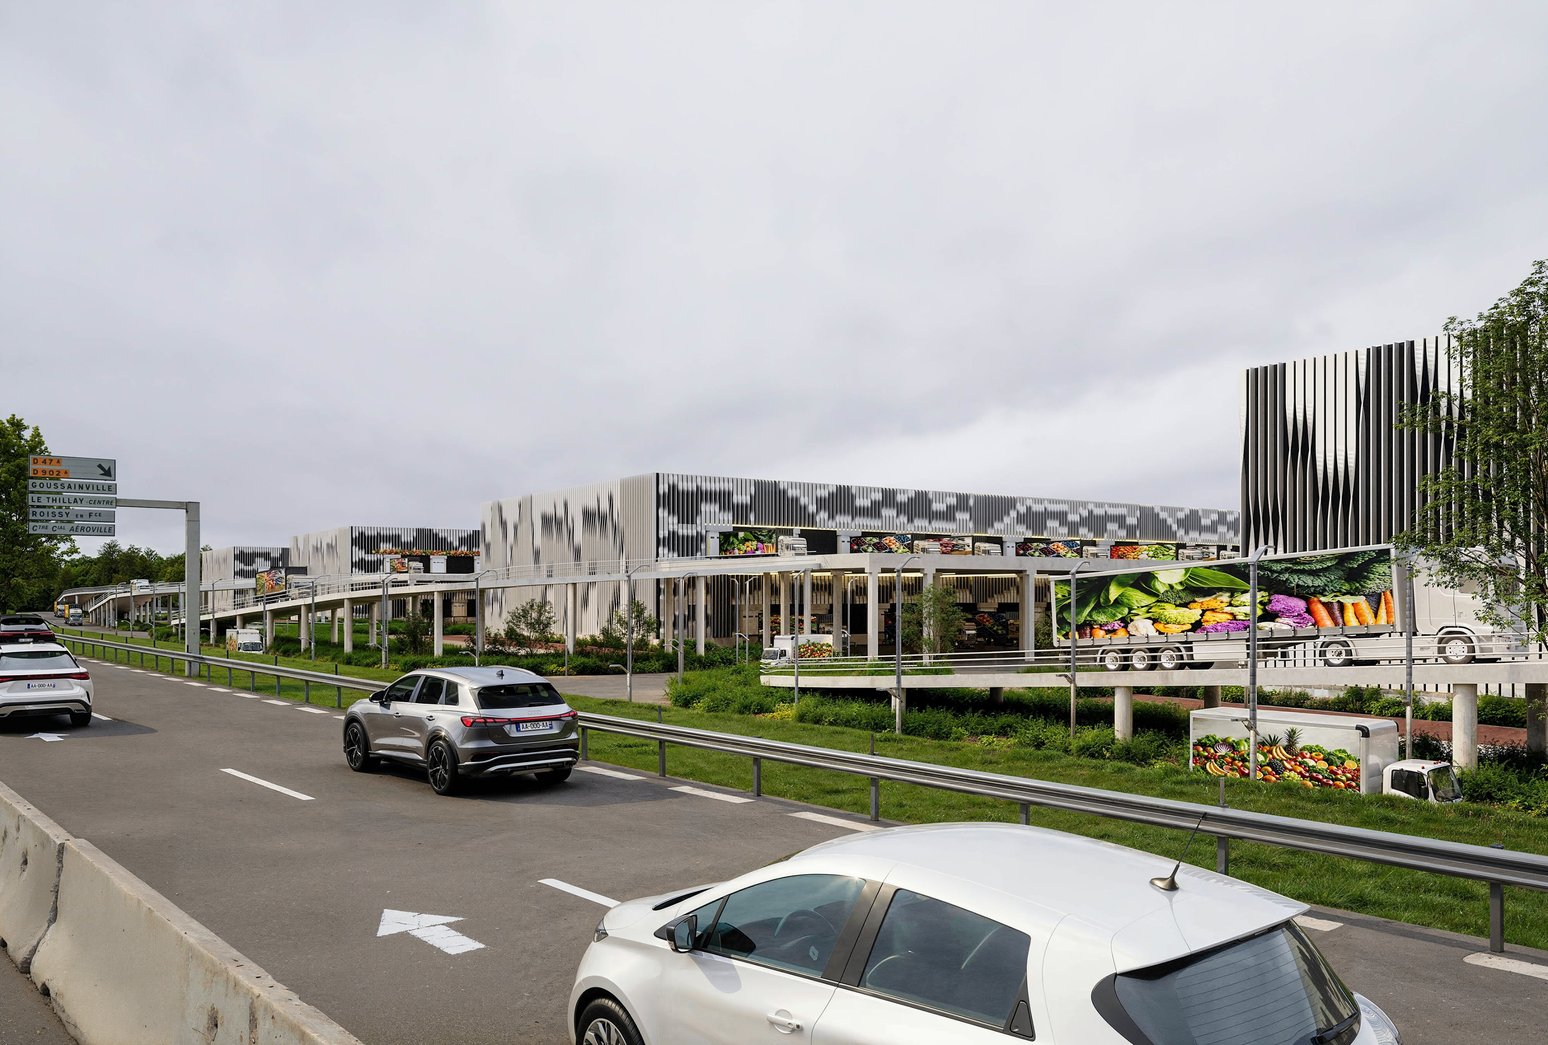

Slide 13
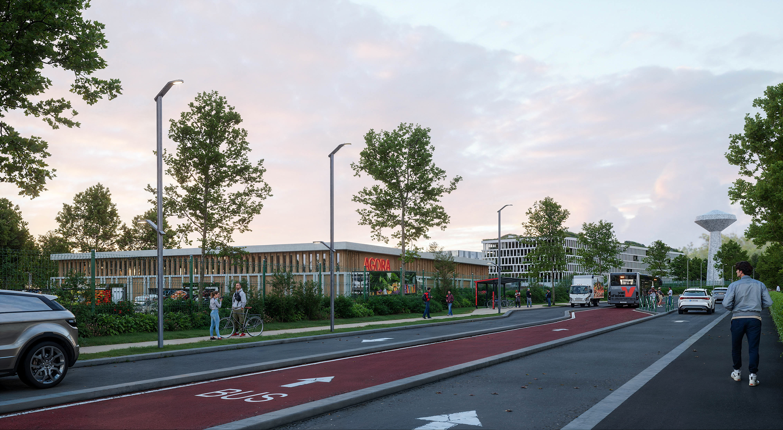

Slide 14
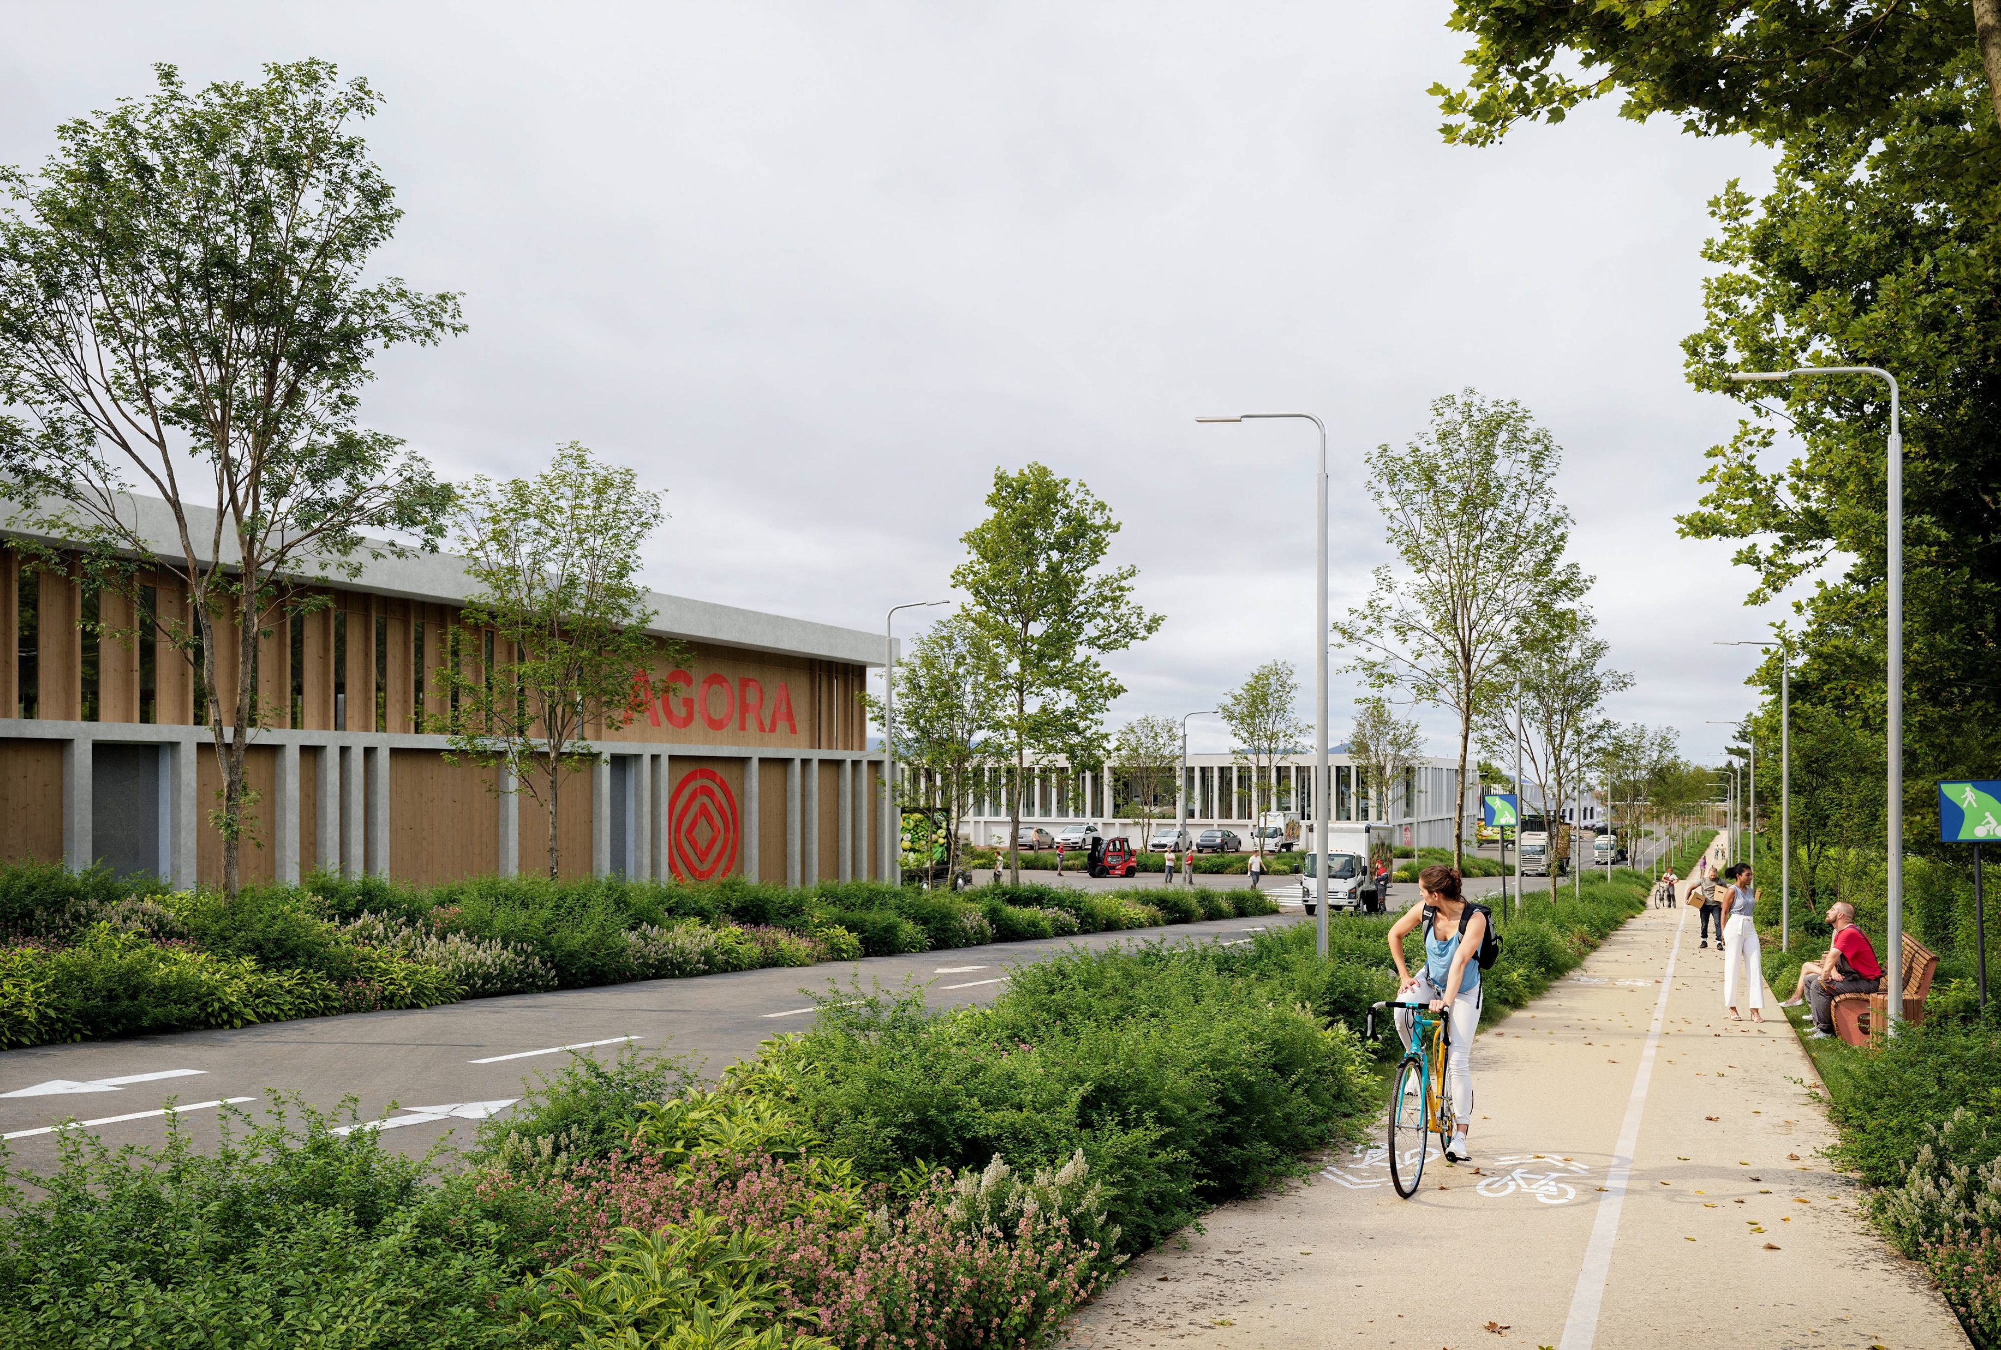

Slide 15
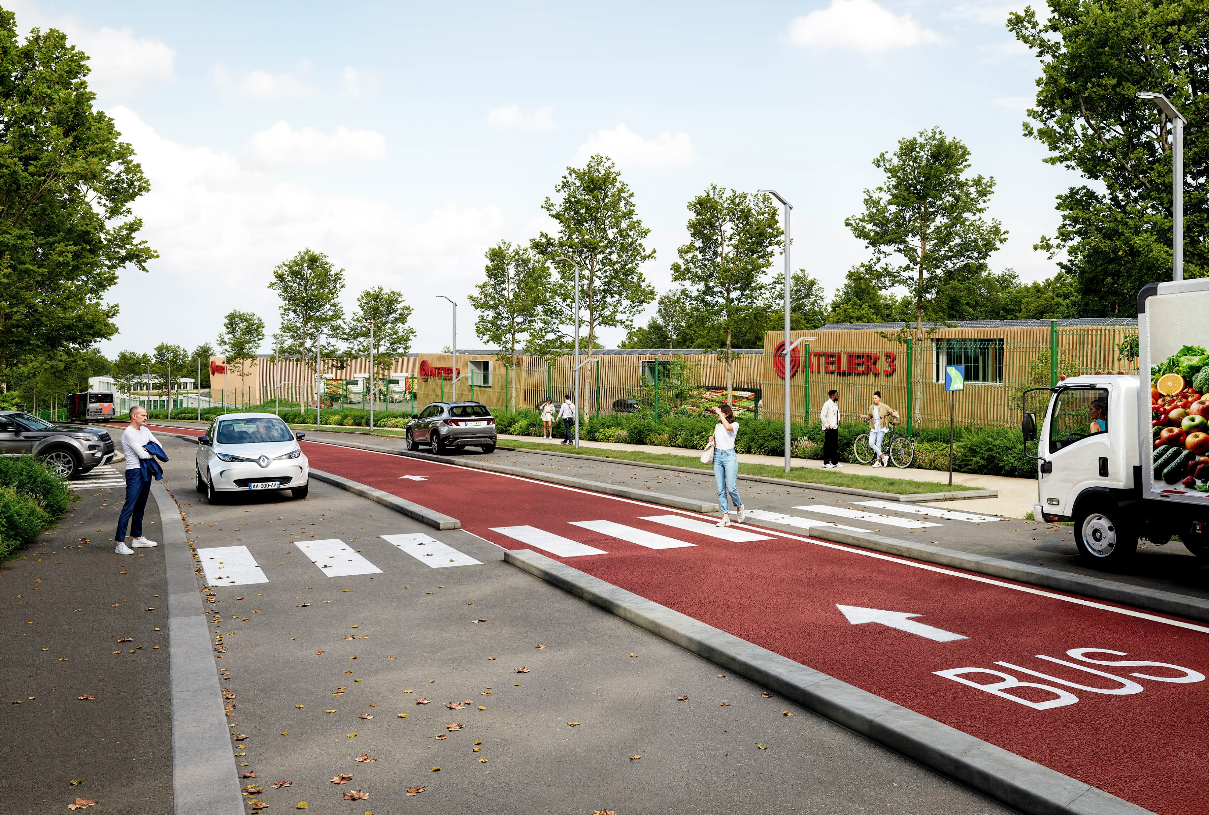

Slide 16
MERCI DE VOTRE ATTENTION !

